Slide 1
ดาต้าไมนิ่ง
Data Mining
โดย
นายวิฑูรย์ พิทักษ์วีระกุล 43010395
นายเอกลักษณ์ รัตน์เจริญพงศ์ 43010561
อาจารย์ที่ปรึกษา ดร.วรวัตน์ ลิ้มโภคา

Slide 2



1. บทนำ
1.1 ความสำคัญและที่มา
1.2 จุดประสงค์ของงานวิจัย

Slide 3
1.1 ความสำคัญและที่มา
1.ในปัจจุบันการลงทุนในตลาดหลักทรัพย์ให้
ผลกำไรตอบแทนสูงกว่าการลงทุนในรูปแบบอื่น
2.แต่การลงทุนในตลาดหลักทรัพย์มีความเสี่ยงสูง
ถ้าหากขาดประสบการณ์อาจขาดทุนได้
3.นักลงทุนจำเป็นต้องมีหลักการวิเคราะห์หลักทรัพย์
ประกอบการตัดสินใจ เพื่อการตัดสินใจที่ถูกต้อง

Slide 4
1.2 จุดประสงค์ของงานวิจัย
1. เพื่อศึกษาทฤษฎีดาต้าไมนิ่ง
2. เพื่อศึกษาทฤษฎีเศรษฐศาสตร์และการเงิน
3. เพื่อสามารถนำทฤษฎีดาต้าไมนิ่งมาประยุกต์
ใช้ในการวิเคราะห์ราคาหลักทรัพย์ได้

Slide 5
2. ทฤษฎี
2.1 ทฤษฎีดาต้าไมนิ่ง
2.2 ทฤษฎีการลงทุน

Slide 6
2.1 ทฤษฎีดาต้าไมนิ่ง
1. ดาต้าไมนิ่ง
คือ กระบวนการในการค้นหา
ความสัมพันธ์และข้อมูลที่มีประโยชน์
ซึ่งแอบซ่อนอยู่ภายในฐานข้อมูลขนาดใหญ่
ดาต้าไมนิ่งจะอาศัยวิธีการสำรวจและทำนาย
จากหลักการทางสถิติ โดยอัตโนมัติหรือกึ่งอัตโนมัติ

Slide 7
2.1 ทฤษฎีดาต้าไมนิ่ง(ต่อ)
2. เป้าหมายของดาต้าไมนิ่ง
(1) เพื่อการพัฒนา ปรับปรุงแผนการตลาด
(2) เพื่อค้นหาสิ่งผิดปกติ ที่อาจซ่อนเร้นอยู่
(3) เพื่อทำนายสิ่งที่จะเกิดขึ้นในอนาคต
โดยอาศัยข้อมูลจากอดีตและปัจจุบัน

Slide 8
2.2 ทฤษฎีการลงทุน
1. องค์ประกอบที่เกี่ยวข้องในการลงทุน
ในตลาดหลักทรัพย์
(1) ตลาดหลักทรัพย์แห่งประเทศไทย
(2) บริษัทสมาชิก ( Broker )
(3) หลักทรัพย์จดทะเบียน
(4) ผู้ลงทุน

Slide 9
2.2 ทฤษฎีการลงทุน(ต่อ)
2. การวิเคราะห์หลักทรัพย์ มี 2 แนวทาง คือ
(1) การวิเคราะห์หลักทรัพย์ทางพื้นฐาน
เป็นการวิเคราะห์โดยดูองค์ประกอบต่างๆ
เช่น สภาวะเศรษฐกิจ , การเมือง , อุตสาหกรรม
(2) การวิเคราะห์หลักทรัพย์ทางเทคนิค
เป็นการวิเคราะห์โดยใช้หลักทางสถิติ
ความน่าจะเป็น จึงให้ผลที่น่าเชื่อถือกว่า

Slide 10
3. แนวคิดในการออกแบบโมเดลดาต้าไมนิ่ง
ปัจจุบันการวิเคราะห์หุ้นทางเทคนิคมีหลากหลายวิธี และแต่ละวิธีให้ผลแตกต่างกัน จึงเป็นแนวคิดที่ว่า
“ น่าจะใช้ทฤษฎีดาต้าไมนิ่งเพื่อทำการวิเคราะห์
ข้อมูลหุ้นที่มีอยู่ (ได้ pattern การขึ้นลงของราคาหุ้น)
จากนั้นจึงใช้ pattern นั้นทำนายราคาหุ้นในวันถัดไป“

Slide 11
การออกแบบโมเดลดาต้าไมนิ่ง
3.1 โมเดลการวิเคราะห์หุ้นโดยอาศัยข้อมูลหุ้นแต่ละวัน
3.2 โมเดลการวิเคราะห์หุ้นโดยอาศัยข้อมูลแบบรีลไทม์

Slide 12
3.1 โมเดลการวิเคราะห์หุ้นโดยอาศัยข้อมูลหุ้นแต่ละวัน
การซื้อขายหุ้นในแต่ละวันนั้นจะมีข้อมูลต่างๆ เป็นจำนวนมาก
เช่น ราคาปิด, มูลค่าการซื้อขายและ ปริมาณการซื้อขาย เป็นต้น
การสร้างโมเดลการวิเคราะห์หุ้นโดยอาศัยข้อมูลหุ้นในแต่ละวัน จำเป็นต้องนำข้อมูลดิบมาวิเคราะห์ ซึ่งจะใช้การวิเคราะห์หุ้นทางเทคนิค คือ simple moving average, exponential moving average, bollinger bands, moving average convergence divergence, relative strength index และ money flow index

Slide 13
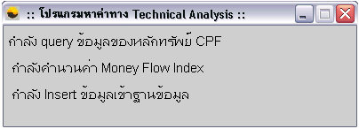
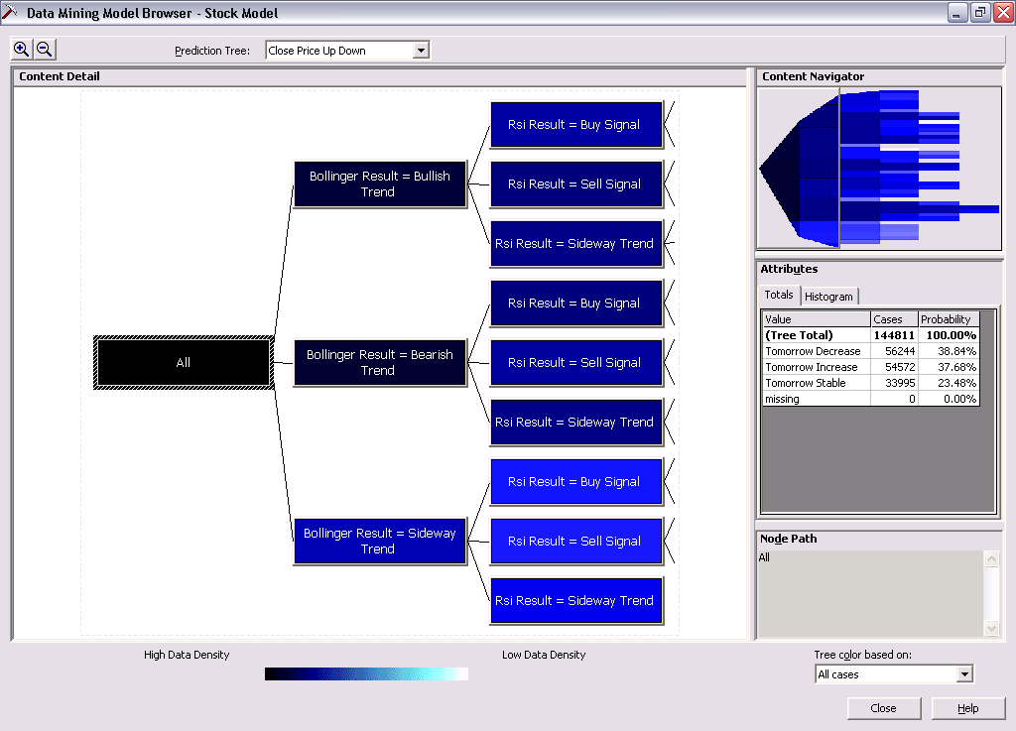
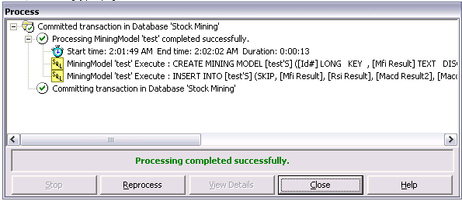
3.1 โมเดลการวิเคราะห์หุ้นโดยอาศัยข้อมูลหุ้นแต่ละวัน
3.1.1 ขั้นตอนการสร้างโมเดลดาต้าไมนิ่ง
ข้อมูล
ที่วิเคราะห์แล้ว
ข้อมูลดิบ

Slide 14
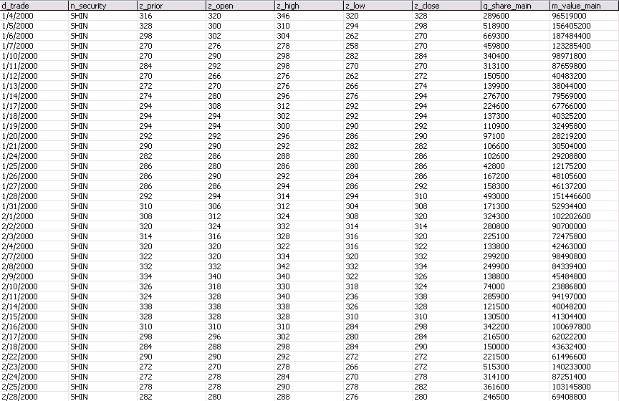
3.1 โมเดลการวิเคราะห์หุ้นโดยอาศัยข้อมูลหุ้นแต่ละวัน
ขั้นตอนการทดลองสร้างโมเดลดาต้าไมนิ่ง (ต่อ)
ข้อมูลดิบ

Slide 15
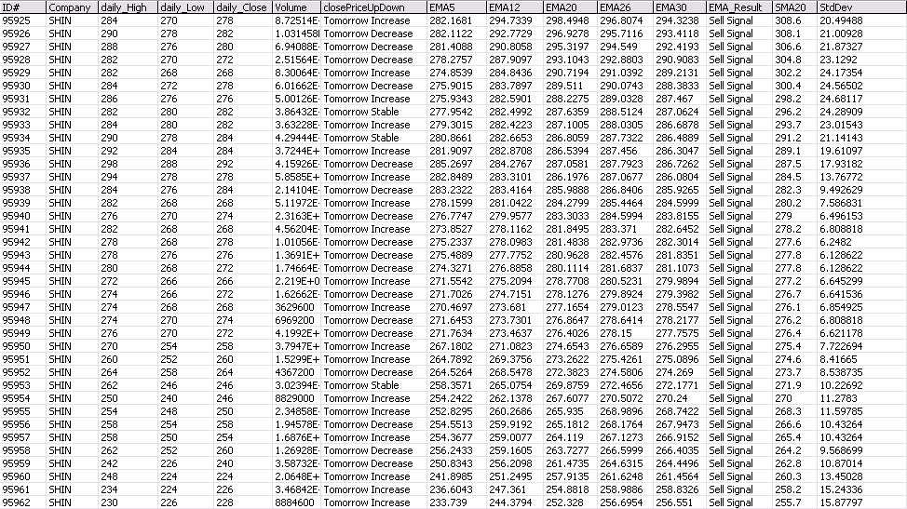
3.1 โมเดลการวิเคราะห์หุ้นโดยอาศัยข้อมูลหุ้นแต่ละวัน
ขั้นตอนการทดลองสร้างโมเดลดาต้าไมนิ่ง (ต่อ)
ข้อมูล
ที่วิเคราะห์แล้ว

Slide 16

3.1 โมเดลการวิเคราะห์หุ้นโดยอาศัยข้อมูลหุ้นแต่ละวัน
ขั้นตอนการทดลองสร้างโมเดลดาต้าไมนิ่ง (ต่อ)

Slide 17
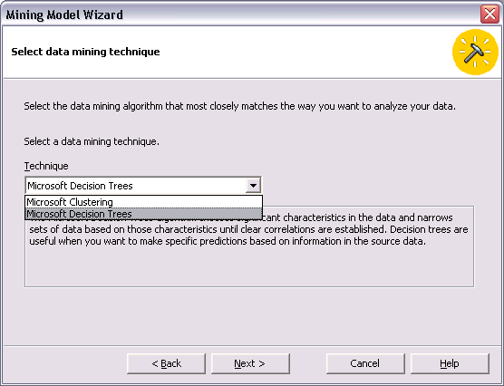
3.1 โมเดลการวิเคราะห์หุ้นโดยอาศัยข้อมูลหุ้นแต่ละวัน
ขั้นตอนการทดลองสร้างโมเดลดาต้าไมนิ่ง (ต่อ)

Slide 18
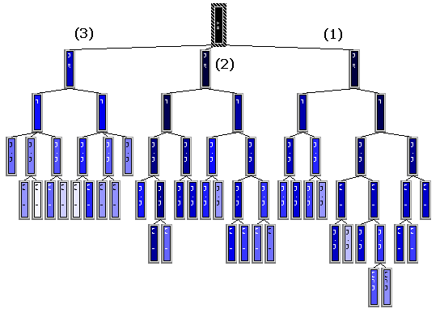
3.1 โมเดลการวิเคราะห์หุ้นโดยอาศัยข้อมูลหุ้นแต่ละวัน
3.1.2 โมเดลที่ผ่านการวิเคราะห์แล้ว

Slide 19
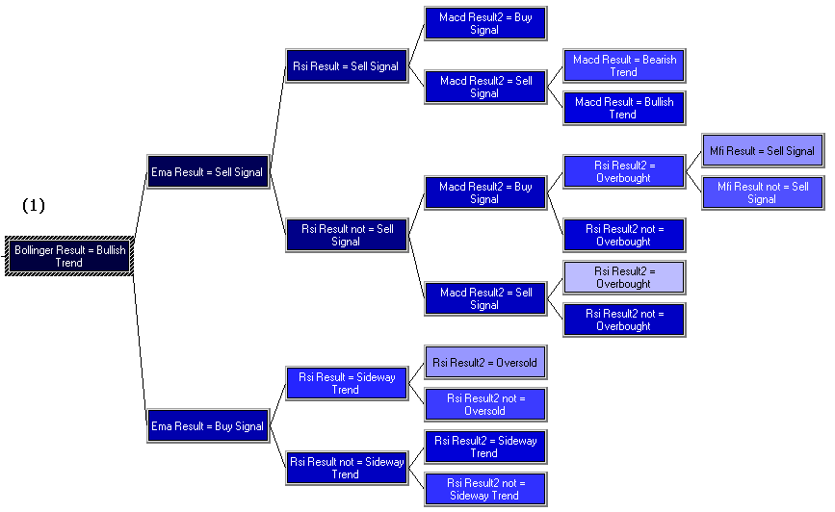
3.1 โมเดลการวิเคราะห์หุ้นโดยอาศัยข้อมูลหุ้นแต่ละวัน
โมเดลที่ผ่านการวิเคราะห์แล้ว (ต่อ)

Slide 20
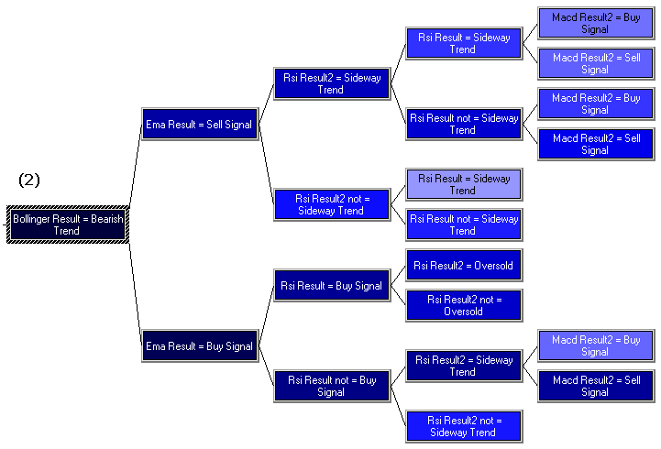
3.1 โมเดลการวิเคราะห์หุ้นโดยอาศัยข้อมูลหุ้นแต่ละวัน
โมเดลที่ผ่านการวิเคราะห์แล้ว (ต่อ)

Slide 21
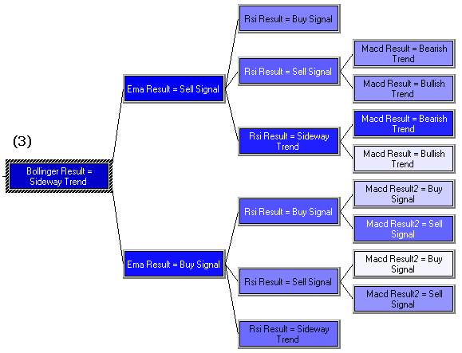
3.1 โมเดลการวิเคราะห์หุ้นโดยอาศัยข้อมูลหุ้นแต่ละวัน
โมเดลที่ผ่านการวิเคราะห์แล้ว (ต่อ)

Slide 22
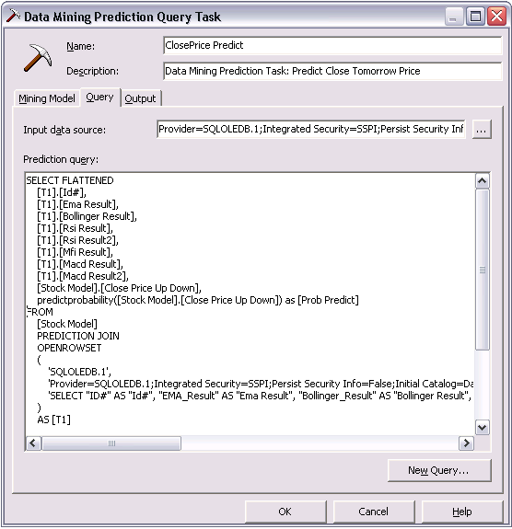
3.1 โมเดลการวิเคราะห์หุ้นโดยอาศัยข้อมูลหุ้นแต่ละวัน
3.1.3 การประยุกต์ใช้โมเดลดาต้าไมนิ่งเพื่อทำนายราคาหุ้น
ข้อมูลที่
ต้องการ
ทำนายผล
ผลลัพธ์จาก
การทำนาย

Slide 23
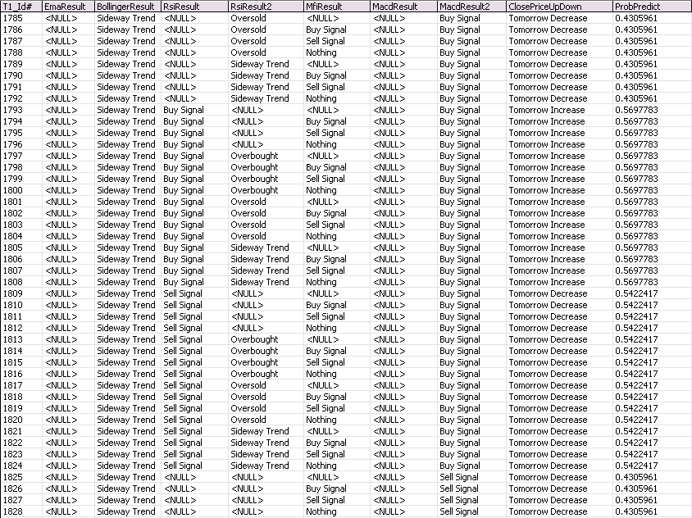
3.1 โมเดลการวิเคราะห์หุ้นโดยอาศัยข้อมูลหุ้นแต่ละวัน
การประยุกต์ใช้โมเดลดาต้าไมนิ่งเพื่อทำนายราคาหุ้น (ต่อ)
ผลลัพธ์จาก
การทำนาย

Slide 24
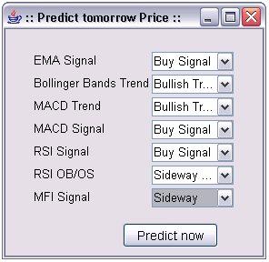
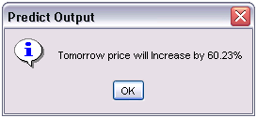
3.1 โมเดลการวิเคราะห์หุ้นโดยอาศัยข้อมูลหุ้นแต่ละวัน
3.1.4 โปรแกรมเพื่อทำนายราคาหุ้น

Slide 25
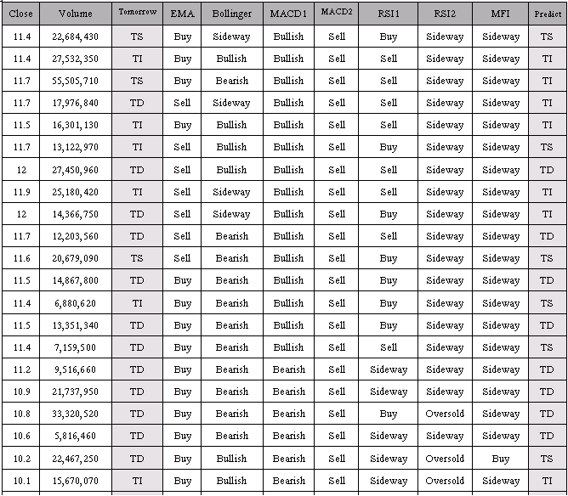
3.1 โมเดลการวิเคราะห์หุ้นโดยอาศัยข้อมูลหุ้นแต่ละวัน
3.1.5 ผลการทดลอง หลักทรัพย์ SHIN
หมายเหตุ TS (Tomorrow Stable) หมายถึง ราคาหลักทรัพย์ในวันพรุ่งนี้จะคงที่
TI (Tomorrow Increase) หมายถึง ราคาหลักทรัพย์ในวันพรุ่งนี้จะเพิ่มขึ้น
TD (Tomorrow Decrease) หมายถึง ราคาหลักทรัพย์ในวันพรุ่งนี้จะลดลง

Slide 26
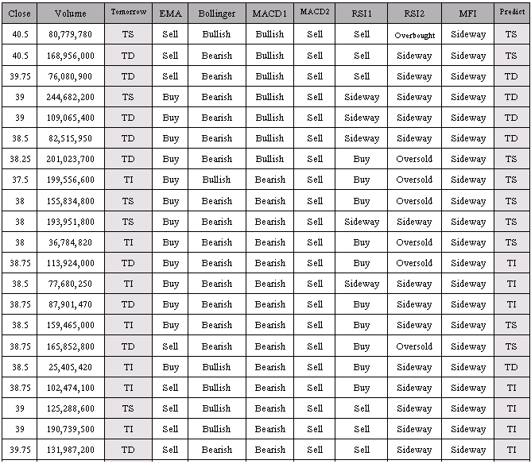
3.1 โมเดลการวิเคราะห์หุ้นโดยอาศัยข้อมูลหุ้นแต่ละวัน
ผลการทดลอง หลักทรัพย์ PTT
หมายเหตุ TS (Tomorrow Stable) หมายถึง ราคาหลักทรัพย์ในวันพรุ่งนี้จะคงที่
TI (Tomorrow Increase) หมายถึง ราคาหลักทรัพย์ในวันพรุ่งนี้จะเพิ่มขึ้น
TD (Tomorrow Decrease) หมายถึง ราคาหลักทรัพย์ในวันพรุ่งนี้จะลดลง

Slide 27
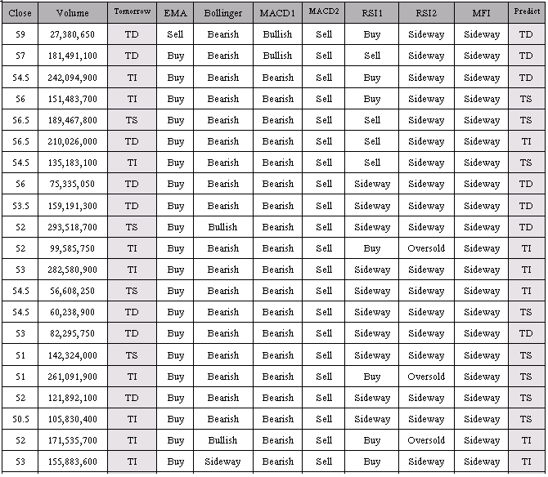
3.1 โมเดลการวิเคราะห์หุ้นโดยอาศัยข้อมูลหุ้นแต่ละวัน
ผลการทดลอง หลักทรัพย์ BBL
หมายเหตุ TS (Tomorrow Stable) หมายถึง ราคาหลักทรัพย์ในวันพรุ่งนี้จะคงที่
TI (Tomorrow Increase) หมายถึง ราคาหลักทรัพย์ในวันพรุ่งนี้จะเพิ่มขึ้น
TD (Tomorrow Decrease) หมายถึง ราคาหลักทรัพย์ในวันพรุ่งนี้จะลดลง

Slide 28
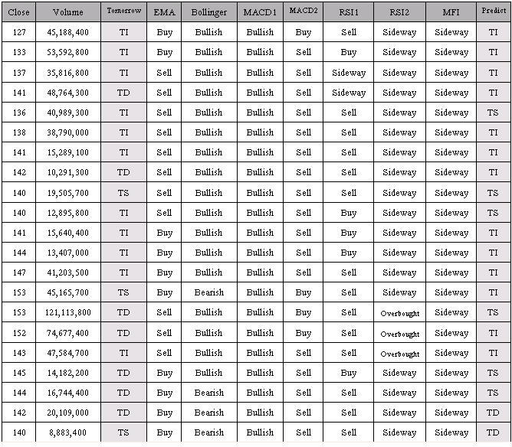
3.1 โมเดลการวิเคราะห์หุ้นโดยอาศัยข้อมูลหุ้นแต่ละวัน
ผลการทดลอง หลักทรัพย์ CPF
หมายเหตุ TS (Tomorrow Stable) หมายถึง ราคาหลักทรัพย์ในวันพรุ่งนี้จะคงที่
TI (Tomorrow Increase) หมายถึง ราคาหลักทรัพย์ในวันพรุ่งนี้จะเพิ่มขึ้น
TD (Tomorrow Decrease) หมายถึง ราคาหลักทรัพย์ในวันพรุ่งนี้จะลดลง

Slide 29
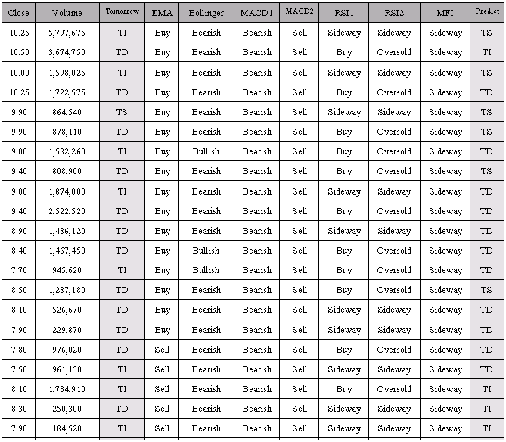
3.1 โมเดลการวิเคราะห์หุ้นโดยอาศัยข้อมูลหุ้นแต่ละวัน
ผลการทดลอง หลักทรัพย์ MALEE
หมายเหตุ TS (Tomorrow Stable) หมายถึง ราคาหลักทรัพย์ในวันพรุ่งนี้จะคงที่
TI (Tomorrow Increase) หมายถึง ราคาหลักทรัพย์ในวันพรุ่งนี้จะเพิ่มขึ้น
TD (Tomorrow Decrease) หมายถึง ราคาหลักทรัพย์ในวันพรุ่งนี้จะลดลง

Slide 30
3.1 โมเดลการวิเคราะห์หุ้นโดยอาศัยข้อมูลหุ้นแต่ละวัน
3.1.6 สรุปผลการทดลอง
จากการลองทำนายทั้งหมด โดยใช้โปรแกรมรับค่าการวิเคราะห์ทางเทคนิคแล้วให้โปรแกรมทำการทำนายราคาหุ้นในวันถัดไป ในตัวอย่างข้างต้นนี้ ได้ผลสรุปดังนี้
ทำนายราคาหุ้นทั้งหมดจำนวน 150 วัน ( 5 หลักทรัพย์ เวลา 1 เดือน )
ทำนายราคาหุ้นถูก 68 ครั้ง
ทำนายราคาหุ้นผิด 82 ครั้ง
คิดเป็นเปอร์เซนต์ความถูกต้อง ประมาณ 45.63%
คิดเป็นเปอร์เซนต์ความผิดพลาดประมาณ 54.36 %

Slide 31
3.2 โมเดลการวิเคราะห์หุ้นโดยอาศัยข้อมูลหุ้นแบบรีลไทม์
เป็นการทดลองหาความสัมพันธ์ของราคาหุ้นที่ขึ้น-ลงกับข้อมูลแบบรีลไทม์กับข้อมูลปัจจุบัน เพื่อหาว่าข้อมูลที่เปลี่ยนไป ในทุกๆ นาทีไม่ว่าจะเป็นราคาเสนอซื้อ ราคาเสนอขาย ปริมาณหลักทรัพย์หรือแม้แต่มูลค่าการซื้อขาย มีผลต่อการขึ้นลงของราคาหลักทรัพย์นั้นๆ หรือไม่ ทั้งนี้เพื่อความรวดเร็วในการตัดสินใจของนักลงทุน
โดยการวิเคราะห์จะไม่นำปัจจัยภายนอก เช่น สภาพการเมือง, ข่าวโรคระบาด ฯลฯ ที่มีผลต่อการขึ้นลงของราคาหุ้นมาวิเคราะห์ เพราะ เป็นปัจจัยที่คาดเดาได้ยาก

Slide 32
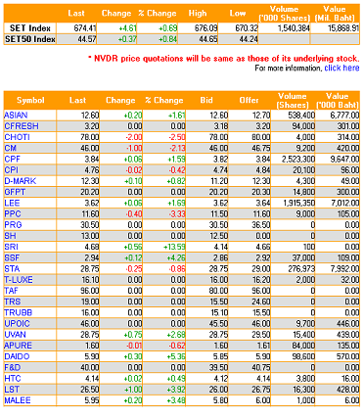

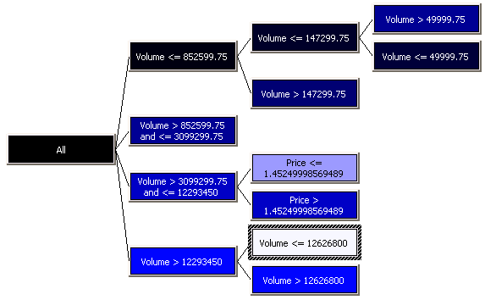
3.2 โมเดลการวิเคราะห์หุ้นโดยอาศัยข้อมูลหุ้นแบบรีลไทม์
3.2.1 ขั้นตอนการสร้างโมเดลดาต้าไมนิ่ง
ดึงข้อมูลและตัดเอาเฉพาะส่วนข้อมูลหุ้นจริงๆ
ข้อมูลดิบ
ข้อมูล
ที่วิเคราะห์แล้ว
http://www.settrade.com/actions/customization/IPO/set/SET_StockQuotes.jsp?sym=all

Slide 33
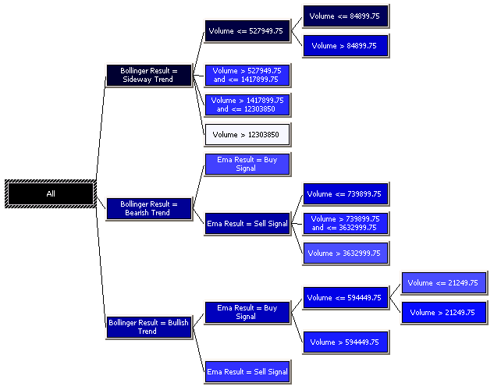
3.2 โมเดลการวิเคราะห์หุ้นโดยอาศัยข้อมูลหุ้นแบบรีลไทม์
3.2.2 โมเดลที่ผ่านการวิเคราะห์แล้ว

Slide 34
4. สรุปผลการทดลอง
4.1 สรุปผลการวิเคราะห์หุ้นโดยอาศัยข้อมูลหุ้นแต่ละวัน
จะเห็นได้จากผลการทดลองว่า โมเดลการวิเคราะห์ราคาหุ้นยังคงมีความผิดพลาดในการทำนายราคาหุ้นอยู่ ซึ่งอาจเกิดจากปัญหาคือ สภาพการซื้อขายหุ้นไม่เป็นไปตามกลไกของตลาด ทำให้การวิเคราะห์โดยอาศัยการวิเคราะห์ทางเทคนิคทำได้ไม่มีประสิทธิภาพมากนัก และอาจเป็นเพราะเทคนิคที่เลือกมาใช้ยังไม่หลากหลายเพียงต่อให้คลอบคลุมต่อปัจจัยที่จะส่งผลต่อราคาหุ้น

Slide 35
4. สรุปผลการทดลอง (ต่อ)
4.2 สรุปผลการวิเคราะห์หุ้นโดยอาศัยข้อมูลหุ้นแต่ละวัน
ส่วนโมเดลการวิเคราะห์โดยอาศัยข้อมูลแบบรีลไทม์นั้น ไม่สามารถนำมาวิเคราะห์ราคาหุ้นได้จริง เพราะ สภาพราคาหุ้นในแต่ละวันมีการเปลี่ยนแปลงน้อย ทำให้การสังเกตความเปลี่ยนแปลงไม่สามารถกระทำได้ และราคาหุ้นที่ขึ้นลงนั้นมีสาเหตุมาจากปัจจัยภายนอก เช่น สภาพเศรษฐกิจ การเมือง ณ เวลานั้น เป็นส่วนใหญ่ ซึ่งการศึกษาถึงผลกระทบจากภายนอกที่มีต่อราคาหุ้นนั้น อยู่นอกเหนือขอบเขตของการวิจัย จึงไม่ได้ทำการทดลอง

Slide 36
5. ปัญหาและแนวทางการแก้ไข
เนื่องจากการลงทุนเพื่อทำการซื้อขายหุ้นในตลาดหลักทรัพย์ไทยนั้น ราคามักไม่เป็นไปตามกลไกของตลาดหรือตามปัจจัยพื้นฐานของหุ้นตัวนั้นๆ ทำให้การวิเคราะห์และการคาดการณ์ทำได้ยาก และมีความผิดพลาดสูง
เทคนิคที่เลือกมาใช้อาจยังไม่หลากหลายเพียงต่อให้ครอบคลุมต่อปัจจัยที่จะส่งผลต่อราคาหุ้น

Slide 37
ขอบคุณครับ

Slide 38
การวิเคราะห์หุ้นทางเทคนิค
Overlay Analysis
Price Analysis

Slide 39
1. Overlay Analysis
Moving Average
Bollinger Bands

Slide 40


Moving Average
Simple Moving Average (SMA)
Exponential Moving Average (EMA)

Slide 41
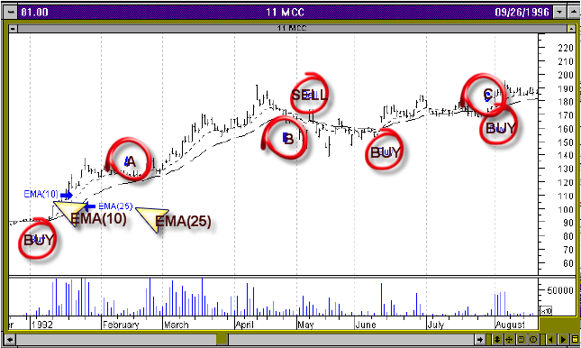
Moving Average
จากรูปจะเห็นได้ว่าจุดที่เขียนว่าสัญญาณซื้อทุก ๆ ครั้งนั้น จะเป็นจุดที่เส้นค่าเฉลี่ยเคลื่อนที่ที่มีระยะเวลาสั้นกว่า (EMA 10 วัน) ตัดเส้นค่าเฉลี่ยเคลื่อนที่ที่มีระยะเวลายาวกว่าขึ้นไป (EMA 25 วัน) ในทางกลับกัน จุดที่เขียนว่าสัญญาณขายนั้น จะเป็นจุดที่เส้นค่าเฉลี่ยเคลื่อนที่ที่มีระยะเวลาสั้นกว่า (EMA 10 วัน) ตัดเส้นค่าเฉลี่ยเคลื่อนที่ที่มีระยะยาวกว่าลงมา (EMA 25 วัน)

Slide 42
Moving Average
พิจารณาที่ตัวอักษร A จะพบว่าราคาได้ตัดเส้นค่าเฉลี่ยเคลื่อนที่แบบ exponential (EMA) 10 วันลงมา ซึ่งเป็นสัญญาณขายครั้งแรก (1) ซึ่งราไม่ได้ตัดเส้นค่าเฉลี่ยเคลื่อนที่ 25 วันลงมา พร้อมกับเริ่มมีการทรงตัวถึงดีดตัวขึ้น (2) และจะเห็นได้ว่าเวลาถัดไป ราคาได้กลับขึ้นมาตัดเส้นค่าเฉลี่ยเคลื่อนที่ 10 วันขึ้นไปด้วยซ้ำ

Slide 43
Moving Average
ซึ่งจะเป็นสัญญาณซื้อ (3) และมาถึงช่วง (4) จะเห็นว่าเป็นสัญญาณขายแต่ด้วยเหตุที่ว่าราคาปิดนั้นไม่ได้อยู่ที่ low แถมยังอยู่ใกล้เคียงกับ EMA 10 วัน ราคาอาจจะกลับขึ้นมากลายเป็นสัญญาณให้ซื้ออีก ซึ่งผลต่อมาคือราคาวันถัดมาก็ได้กลับขึ้นมาโดยราคาปิดอยู่เหนือเส้น EMA 10 วัน

Slide 44
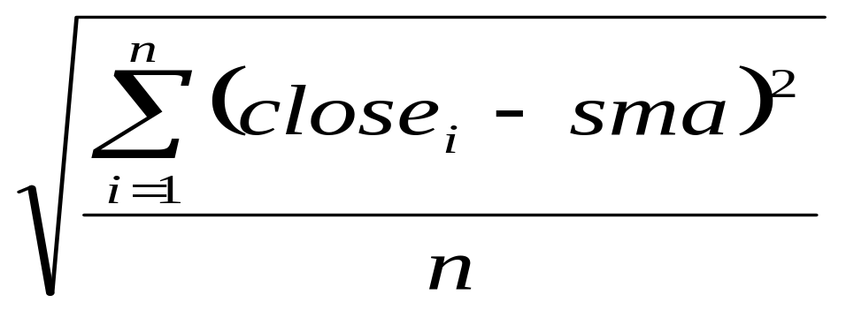
Bollinger Bands
Simple Moving Average
เส้นแนวต้าน (Upper Band) มีค่าเท่ากับ SMA + 2 Standard deviations
เส้นแนวรับ (Lower Band) มีค่าเท่ากับ SMA – 2 Standard deviations
Standard deviations นั้นมีค่าเท่ากับ

Slide 45
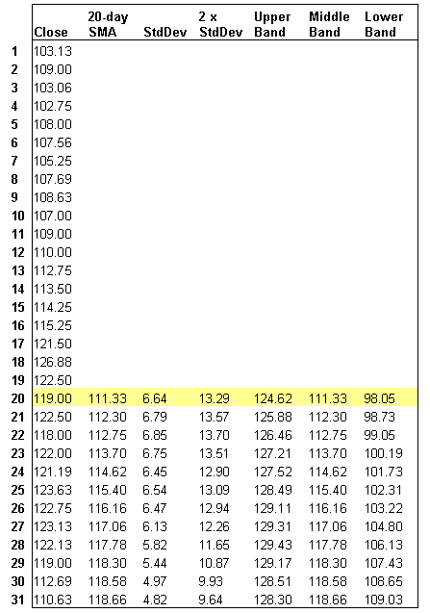
Bollinger Bands

Slide 46
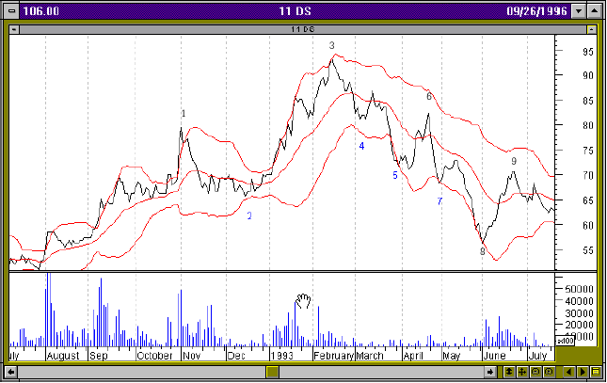
Bollinger Bands

Slide 47
2. Price Analysis
Moving Average Convergence Divergence (MACD)
Relative Strength Index (RSI)

Slide 48
Moving Average Convergence Divergence (MACD)
อาศัยพื้นฐานจากการวิเคราะห์แบบ Moving Average โดยสูตรที่นิยมใช้คือ หาความแตกต่างระหว่าง EMA แบบ 12 วัน กับ EMA แบบ 26 วัน ถ้าได้ค่าที่มากกว่าศูนย์ หมายถึงสภาพของตลาดช่วงนั้นเป็นแบบกระทิง (Bullish) คือ มีสภาพคล่องสูง และถ้าหากมีค่าน้อยกว่าศูนย์ หมายถึงสภาพของตลาดช่วงนั้นเป็นแบบหมี (Bearish) คือ ไม่ค่อยมีสภาพคล่องนัก

Slide 49
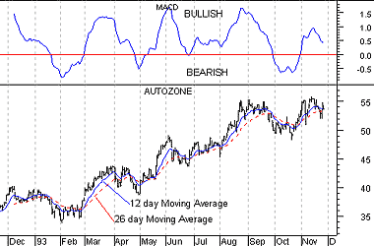
Moving Average Convergence Divergence (MACD)

Slide 50
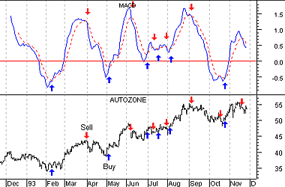
Moving Average Convergence Divergence (MACD)
จากรูป เส้นสีน้ำเงินคือ MACD และเส้นประสีแดงคือ EMA แบบ 9 วัน ถ้าเส้น MACD ตัดกับเส้น EMA แล้วเส้น MACD อยู่เหนือเส้น EMA แล้ว หมายถึงสัญญาณซื้อ แต่ถ้าเส้น MACD อยู่ใต้เส้น EMA แล้ว จะหมายถึงสัญญาณขาย

Slide 51
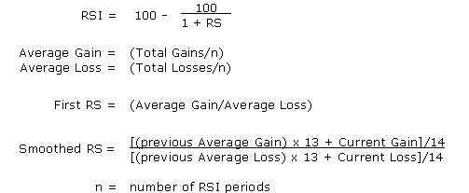
Relative Strength Index (RSI)

Slide 52
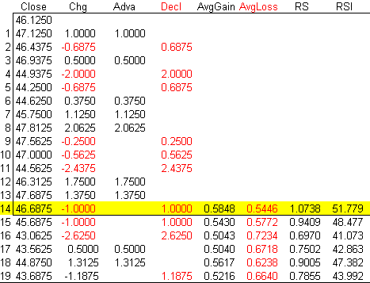
Relative Strength Index (RSI)

Slide 53
Relative Strength Index (RSI)
Overbought & Oversold
ถ้าค่าของ RSI อยู่เหนือช่วง 70 ขึ้นไป จะถือว่าอยู่ในช่วง Overbought และถ้าอยู่ในช่วงต่ำกว่า 30 ลงไป จะถือว่าอยู่ในช่วง Oversold และถ้าเส้นของ RSI เพิ่มขึ้นจากตำแหน่งที่ต่ำกว่าเส้น 30 จนผ่านช่วง 30 มาได้ จะถือว่าตลาดช่วงนั้นมีสภาพดีขึ้น (เป็นตลาดแบบ Bullish) และถ้าเส้น RSI ตกลงเรื่อยๆ จากช่วงที่มากกว่า 70 จนอยู่ต่ำกว่าช่วง 70 จะแสดงให้ทราบว่าตลาดกำลังจะไม่ค่อยดี (เป็นตลาดแบบ Bearish) ซึ่งแสดงเป็นสมการได้ ดังนี้
Bullish (Oversold)
RSI > 30 AND RSI.1 <= 30
Bearish (Overbought)
RSI < 70 AND RSI.1 >= 70

Slide 54
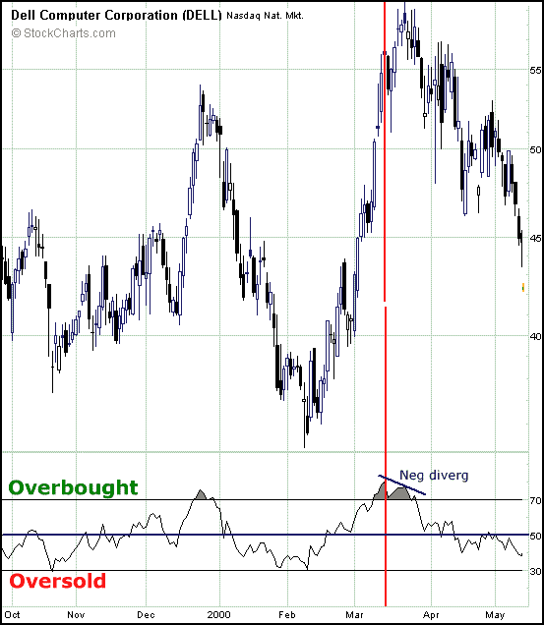
Relative Strength Index (RSI)

Slide 55
Relative Strength Index (RSI)
Divergence
เป็นอีกวิธีการหนึ่งซึ่งนิยมใช้ในการหาสัญญาณการซื้อ และสัญญาณการขาย โดยสังเกตได้จาก ถ้า ณ เวลานั้นราคาหุ้นมีแนวโน้มเพิ่มขึ้น แต่ค่า RSI กลับมีแนวโน้มลดลง แสดงถึงสัญญาณขาย และอาจมีเหตุการณ์ที่เรียกว่า “Failure Swing“ คือ สภาวะที่เส้น RSI กำลังจะตวัดกลับเพิ่มขึ้น แต่ไม่สามารถเพิ่มขึ้นได้มากกว่าจุดสูงสุดเดิม

Slide 56
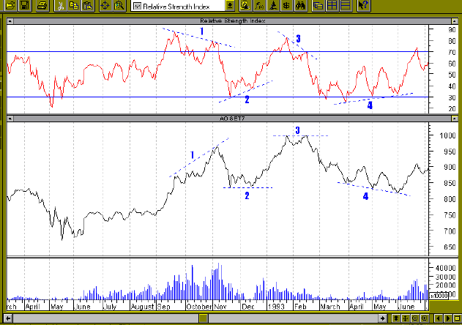
Relative Strength Index (RSI)
จากตัวอย่าง เป็นการแสดงการเกิด divergence ขึ้น ทั้ง 2 แง่มุม มุมแรกคือ การเกิด divergence ระหว่าง RSI กับราคา ณ บริเวณยอด (top) เช่นที่บริเวณหมายเลข 1 หรือ 3 จะเห็นได้ว่า ราคาหุ้นนั้นได้มีการสร้างยอดใหม่ที่อยู่สูงกว่าเดิม (slope ของเส้นที่ลากเชื่อมกันระหว่างยอดของราคา มีค่าเป็นบวก) ขณะที่ยอดของ RSI ที่บริเวณดังกล่าว ไม่สามารถสร้างยอดใหม่ที่อยู่สูงกว่ายอดเดิมได้

Slide 57
Relative Strength Index (RSI)
(slope ของเส้นที่ลากเชื่อมกันระหว่างยอดยอง RSI ที่มีค่าเป็นลบ) จึงเกิดการไม่ไปในทิศทางเดียวกัน (diverge) ขึ้น และโอกาสที่ราคาหุ้นจะมีการปรับตัวลงในเวลาต่อมา ยิ่งมีความเป็นไปได้มากขึ้น
สำหรับที่บริเวณหมายเลข 2 หรือ 4 ก็จะเป็นการเกิด divergence

Slide 58
Relative Strength Index (RSI)
ในอีกแง่มุมหนึ่ง ที่เป็นการเกิดที่บริเวณส่วนล่าง (bottom) ลองดูที่บริเวณหมายเลข 4 จะเห็นได้ว่า ราคาได้สร้างจุดต่ำสุดใหม่ ลึกกว่าจุดต่ำสุดเดิม ขณะที่ RSI นั้นไม่ได้สร้างจุดต่ำสุดตามราคา ทำให้ความชัน (slope) ของเส้นที่เชื่อมระหว่างจุดต่ำสุดของราคา กับความชันของเส้นที่เชื่อมระหว่างจุดต่ำสุดของ RSI เบนแยกออกจากกัน ซึ่งเป็นการบอกให้เราทราบว่าราคาหุ้นมีโอกาสที่จะดีดตัวกลับ

